Slide 1
普通物理學
(General Physics)
Spring 2017

Slide 2
Learning Basic Physics
笛卡兒在《方法論》中提到，知識必須透過理性過程才能獲得，笛卡兒認為感官知覺不是瞭解周遭事物的可靠基礎。
”物理”便是如此。要瞭解自然現象的物理必須透過理性學習，不能夠只靠”修行”就可以”悟道” 。
*建立正確的物理觀念
*物理公式推導及計算相關問題
*物理於日常生活的關係及應用
*物理發展史

Slide 3
你腦海裡的「物理畫面」?
抽象的物理專有名詞?
艱深的數學方程式?
天才的物理學家?
一片空白?
一團亂?

Slide 4
物理「很難」?
物理比化學難?
規律: 基本定律(Laws)
物理: 理解宇宙萬物本質及運行的道理
化學: 研究物質狀態及轉化的科學
複雜: 經驗法則(Rules)

Slide 5
力學
物理「很廣」
宇宙學
天文
光學
電磁學
熱力學應用
熱學
低溫物理
統計物理
近代物理
相對論
量子物理
狹義
廣義
粒子物理
量子應用
高能物理
‧‧‧
‧‧‧
固態物理

Slide 6
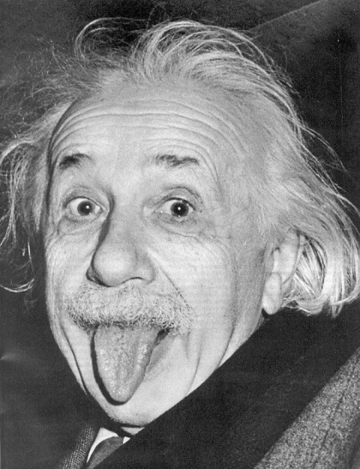
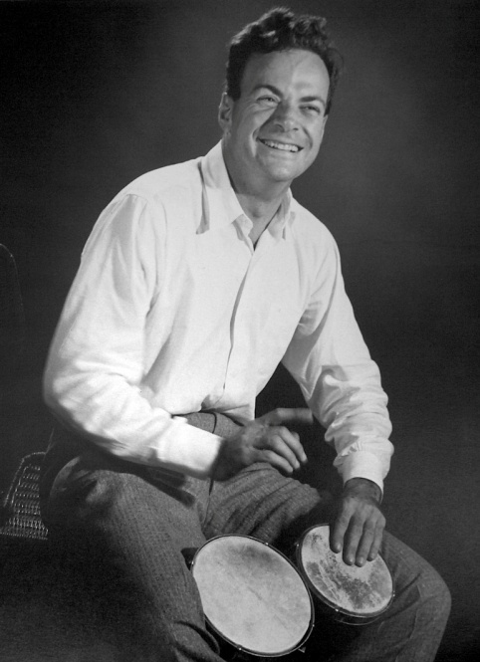
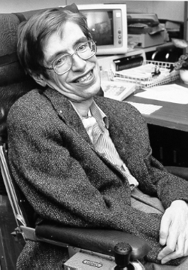
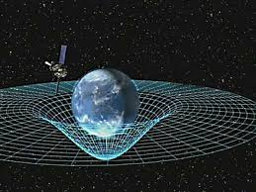
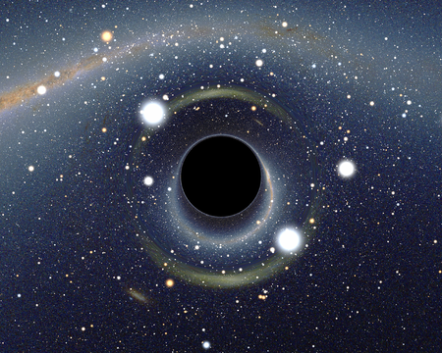
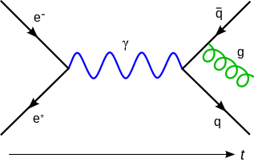
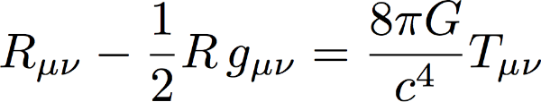
物理是天才的專利?
愛因斯坦(Albert Einstein)
1879-1955 (德)
Nobel prize (1921)
費曼(Richard Feynman)
1918-1988 (美)
Nobel prize (1965)
霍金(Stephen Hawking)
1942- (英)
科普利獎 (2006)
Feynman diagram
Hawking radiation

Slide 7
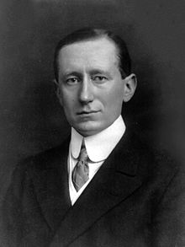
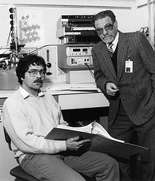
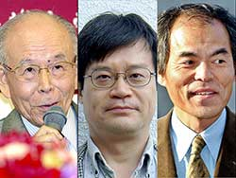
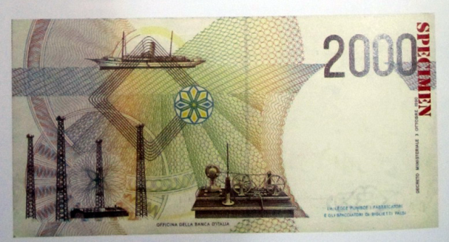
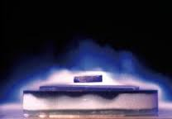
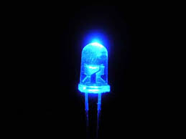
他們也是諾貝爾物理獎得主!
Isamu Akasaki (赤崎 勇)
Hiroshi Amano (天野 浩)
Shuji Nakamura (中村修二)
Nobel prize (2014)
馬可尼(Marconi)
1874-1937 (義)
Nobel prize (1909)
Muller & Bednorz
Nobel prize (1987)
發現陶瓷材料中的超導電性
無線電技術的發展
藍光LED技術的發展

Slide 8
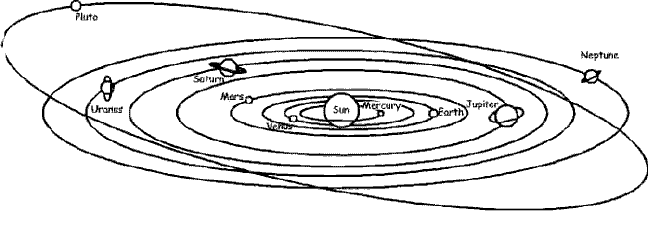
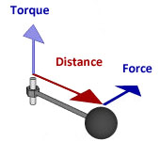
學習基礎物理的困境?
明確的物理量定義，清楚的物理現象描述(基本物理定律)。
e.g. 角動量(angular momentum)? 為何角動量守恆?
數學方程式的本質物理概念。
e.g. 力矩(torque) τ = r ╳ F
力矩(torque) τ = Iα

Slide 9
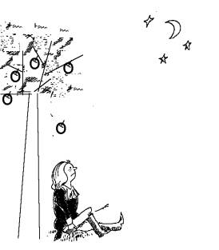
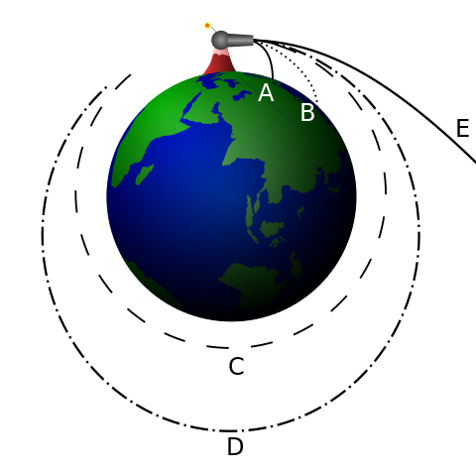
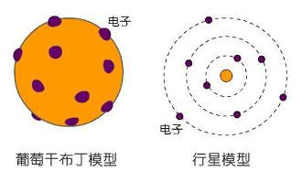
圖像式思考: 物理的直覺
思考性實驗
Newton's cannonball
牛頓加農砲
Rutherford
1897年
原子核
1911年
J J Thomson
電子
1904年
量子化
1913年
Bohr
圖像式原子結構的描述

Slide 10
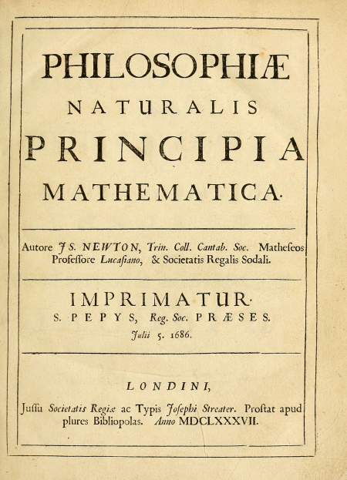
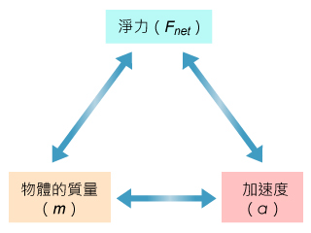
數學式思考: 物理與數學的結合
牛頓第二運動定律
F =ma
因果論
自然哲學的數學原理
F = ma 說明質量和物體慣性的關係：兩個質量不同的物體分別受相同大小的力作用，質量較大者加速度較小，質量較小者加速度較大。也就是說，質量大的物體對外力有較強的抵抗能力，較不容易改變其運動狀態。
慣性質量是表示物體慣性的大小，也就是維持或改變物體運動慣性的難易程度。
延伸思考 τ =Iα 力矩 = 轉動慣量 ╳ 角加速度
轉動慣量(Moment of inertia)是一個剛體對於某轉軸的旋轉運動的慣性大小的量度。
也就是維持或改變物體旋轉運動慣性的難易程度。

Slide 11

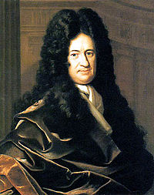
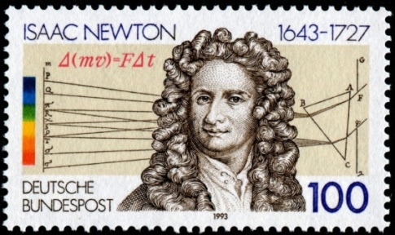
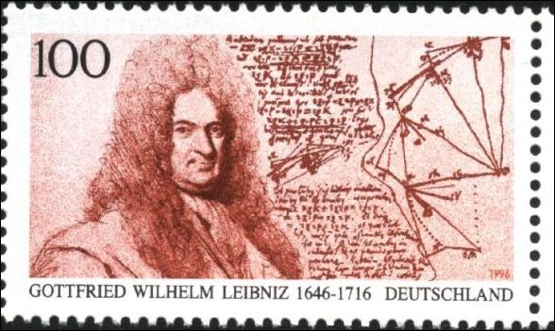
牛頓與萊布尼茲的微積分之爭
多數現代歷史學家相信，牛頓與萊布尼茲分別獨立發明了微積分。根據牛頓周圍的人所述，牛頓要比萊布尼茲早幾年得出他的微積分方法，但直至1704年他才給出了其完整的敘述。其間，萊布尼茲已在1684年發表了他的微積分方法的完整敘述。兩人創造了不同的微積分符號，歐洲大陸全面採用萊布尼茲符號，而英國堅持使用牛頓的微積分符號，直到1820年才全面採納萊布尼茲的符號。萊布尼茲的筆記本記錄了他的思想從初期到成熟的發展過程，而在牛頓在已知的記錄中只發現了他最終的結果。
1699年初，皇家學會（牛頓也是其中的一員）的成員們指控萊布尼茲剽竊了牛頓的微積分成果，這導致了激烈的牛頓與萊布尼茲的微積分學論戰。最終英國皇家學會宣布牛頓是微積分真正的發明者，斥責萊布尼茲剽竊。
牛頓(Newton)
1643-1727 (英)
萊布尼茲(Leibniz)
1646-1716 (德)

Slide 12
自然現象的大架構: 力(force)、能(energy)、場(field)
力、能、場: 概念知多少?

Slide 13
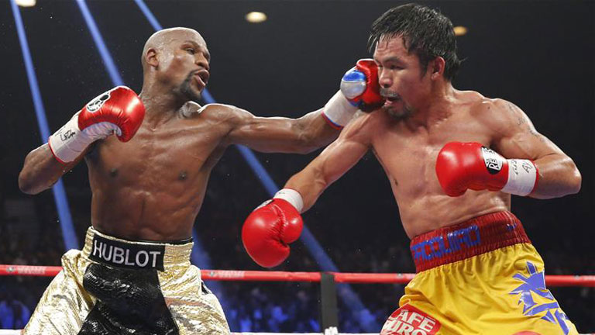

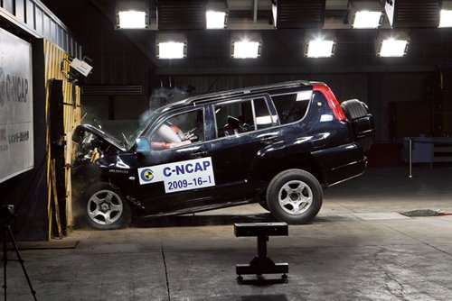
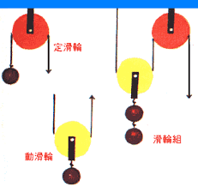

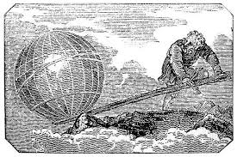
力的概念(直覺的)
力量 力氣
碰撞力
齒輪 → 扭力
滑輪 → 張力
安提基特拉機(Antikythera Mechanism)
約公元前150年
槓桿原理→ 力矩

Slide 14
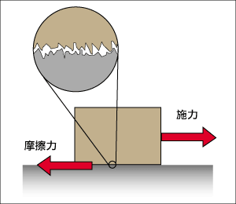
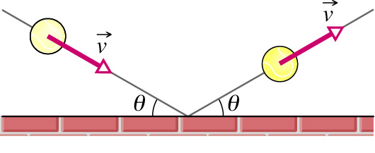
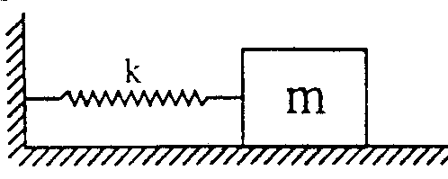
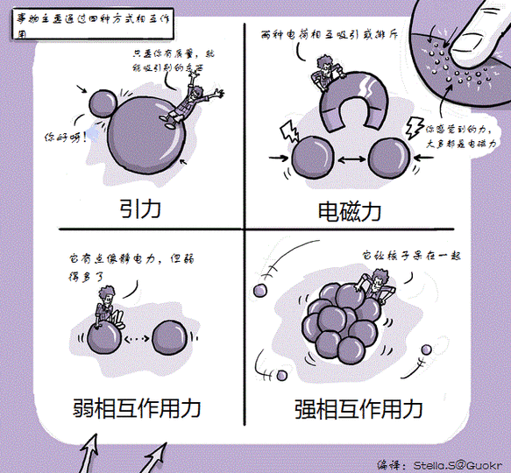
力的簡單分類
接觸力(直覺的力): 碰撞力(非正式說法)、磨擦力、彈力
超距力(交互作用力): 重力、靜電力、磁力、
強作用力、弱作用力(非日常生活經驗)
F
F
F
非基本交互作用力

Slide 15
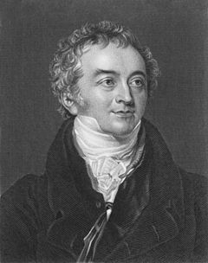
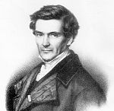
能量的概念(抽象且難有圖像的)
能量的概念出自於萊布尼茲的活動的力(vis viva)想法，而定義於一個物體質量和其速度的平方的積 (動能)。
1807年，湯馬斯·楊引用能量來取代活動的力。
1828年，格林(Green)引進了「位能函數」的概念，並討論了電位與電力之間的關係。
1829年，科里奧利和彭賽列各自發表的著作中引進了「功」和「動能」的概念，並討論了兩者之間的關係。機械功表示力對位移的累積最初也是科里奧利提出的。
1853年，蘭金(Rankine)提出了位能這個詞，並討論了位能與能量之間的轉換關係。 。
湯馬斯·楊格
(Thomas Young)
1773-1829 (英)
科里奧利
(Coriolis)
1792-1843 (法)
科里奧利是七十二位名字被刻在巴黎艾菲爾鐵塔上的法國科學家之一
費曼描述了能量守恆的概念：
到目前為止，有一個掌控了我們所知道的自然現象的定律，而這個定律在我們所知範圍內沒有任何的例外，這個定律被稱為能量守恆。它說明了有一個特定的物理量，我們稱之為「能量」。這量在自然狀態經歷了各種變化後，並不會改變。這是一個最抽象的概念，它說明了有一個數值量在一些事件發生時不會改變。它並不是任何物理過程或者具體事物的描述；它僅僅是一個事實：我們可以先對系統計算一些數值，而當系統經歷了一些變化之後，我們同樣的再去計算那些數值，結果會發現數值和一開始的時候是相同的。

Slide 16
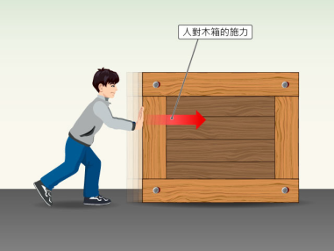
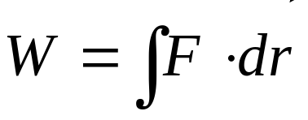
能量的簡單分類: 動能和位能
在古典力學中，位能和動能之間是有所區別的，位能為一物體所在位置的函數，而動能則與物體的位移速度有關。位置與位移都有其特定的參考坐標：這通常為地球表面上的任意一點。科學家試圖用古典力學將所有的能量形式分類為動能和位能兩種。但這不是最簡化的分類。
費曼指出：動能和位能的概念都取決於尺度的大小。例如，宏觀尺度的動能和位能可以說是不包括熱能的。當我們考慮的問題只涉及一種尺度，那麼這個尺度的相依性並不會造成困擾；但是當問題涉及了不同尺度時，例如摩擦使巨觀的功轉換成微觀的熱能，在這樣的情形下就容易發生混淆。
就力學能而言→ 動能:「功」和「動能」的轉換
Kinetic energy K = ½mv²

Slide 17
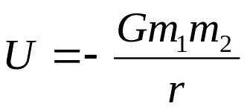
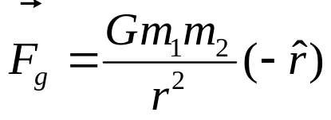
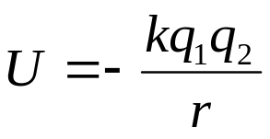
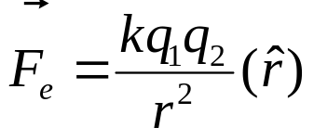
位能: 交互作用能量(Interaction energy)
力學能 → 位能(potential)
彈力位能 U = ½kx² ← F = – kx (1D)
地表重力位能 U = mgh ← F = mg
重力位能
靜電位能
電磁能 → 電能、磁能
熱能 、光能、化學能、核能

Slide 18
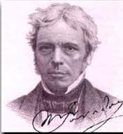
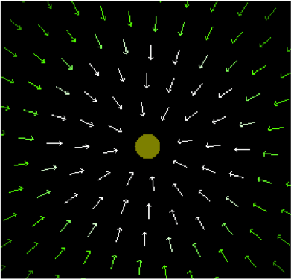
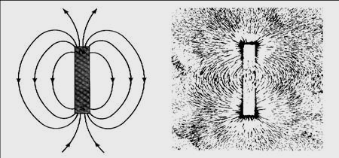
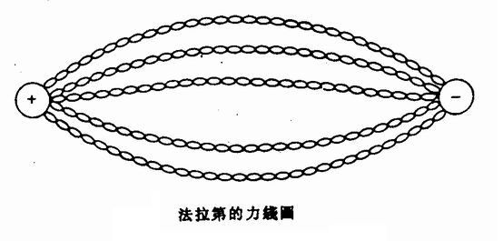
場的概念(抽象但是有圖像的)
引力場的圖像
法拉第(Faraday)
1791-1867 (英)
1845年，法拉第創立了力線和場的概念：這些流線由帶電體或者是磁鐵 的其中一極中放射出，射向另一電性的帶電體或是磁性異極的物體。這個概念幫助世人能夠將抽象的電磁場具體化。
科普利獎
(1832 & 1838)

Slide 19
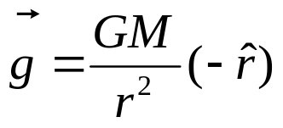
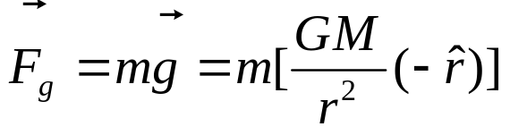
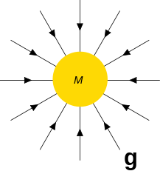
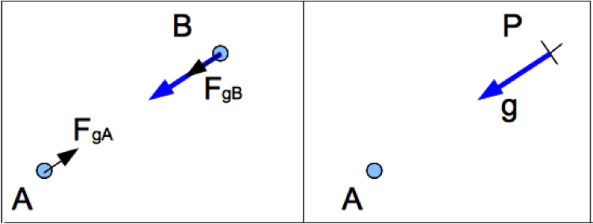
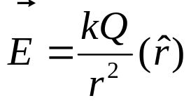
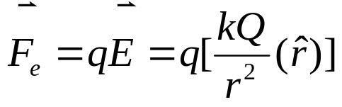
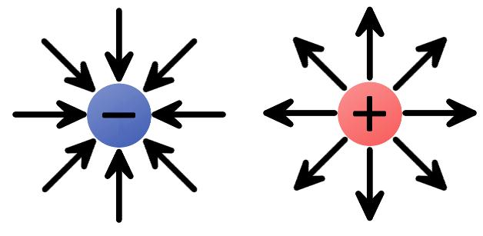
場: 交互作用力的起源
質量 → 重力場 → 另一質量 m 在重力場下所受的力 → m 所受的重力
M
電荷 → 靜電場 → 電荷q在電場下所受的力 → 靜電力
Q
m 與 M 的交互作用力
q 與 Q 的交互作用力

Slide 20




延伸思考: 磁場的起源
Magnetic dipole
磁偶極矩(磁雙極、磁矩)?
質量 → 重力場 → 重力 (質量 m 在重力場下所受的力)
電荷 → 電場 → 靜電力 (電荷 q 在電場下所受的力)
? → 磁場 → 磁力 (? 在磁場下所受的力)
? = qv (帶有速度的電荷)
電流 → 磁偶極矩 → 磁場

Slide 21








磁場的起源: 電流
電流 → 磁場 → 磁力 (電流在磁場下所受的力)
畢歐-沙伐定律
(Biot-Savart Law)
安培力定律

Slide 22
物理量的概念
物理量: 數值大小 + 明確的單位
Some fundamental constants
Gravitational constant G = 6.67 x 10⁻¹¹ N-m²/kg²
Speed of light c = 3 x 10⁸ m/s
Electron charge e = 1.6 x 10⁻¹⁹ C
Avogadro constant N_{A} = 6.02 x 10²³
Boltzmann constant k_{B} = 1.38 x 10⁻²³ J/K
Planck constant h = 6.63 x 10⁻³⁴ J-s
科學記號
Physics is based on measurements.

Slide 23
物理量的基本單位(Base Unit)
國際單位系統 (The International System of Units；簡稱SI)
單位名稱 | 符號 | 度量對象
米 | m | 長度
公斤 | kg | 質量
秒 | s | 時間
安培 | A | 電流
開爾文 | K | 熱力學溫度
坎德拉 | cd | 發光強度
莫耳 | mol | 物質數目
Physics is based on measurements.

Slide 24
物理量的導出單位(Derived Unit)
單位名稱稱 | 符號
密度 | ρ | Kg/m³ = 10⁻³ g/cm³
重力加速度 | g | 9.8 m/s² = 980 cm/s²
力 | F | N = kg-m/s² = 10⁵ dyne dyne = g-cm/s²
能量 | E | J = N-m = kg-m²/s² = 10⁷ erg erg = dyne-cm = g-cm²/s²
壓力 | P | Pa = N/m² = 10 dyne/cm² bar = 10⁶ dyne/cm² atm = 1.03 bar = 1.03X10⁵ N/m²
s² 並無特別意義
N-m/m³ = J/m³ 能量密度 E/V
N: 牛頓
dyne: 達因，希臘語有力量的意思。
J: 焦耳
erg: 爾格，希臘語(ergon)有作功的意思。

Slide 25
大數值&小數值
大數值: 一百萬的概念
確實感受數值大於十萬或一百萬嗎?
1莫耳是所含基本微粒個數與12克的碳-12中所含原子個數相等的量，數值約是6.02×10²³，通常取為6×10²³。
1秒定義為¹³³Cs原子基態的兩個超精細能階間躍遷對應輻射的9,192,631,770個週期的持續時間。
小數值: 千分之一的概念
確實感受數值小於百分之一或千分之一嗎?
1公尺定義為光在真空中於1/299792458秒內行進的距離。
1安培為在真空中相距為1公尺的兩根無限長平行直導線，通以相等的固定電流，當每公尺導線上所受作用力為2×10⁻⁷ N時，各導線上的電流值。
一莫耳有多大？
https://www.youtube.com/watch?v=TEl4jeETVmg
原子究竟有多小?
https://www.youtube.com/watch?v=yQP4UJhNn0I

Slide 26
數量級(Order of magnitude)
飛
皮
奈
微
毫
千
百萬
十億
兆
一
 | 10⁻¹⁵ | 10⁻¹² | 10⁻⁹ | 10⁻⁶ | 10⁻³ | 10⁰ | 10³ | 10⁶ | 10⁹ | 10¹²
 | f | p | n | μ | m |  | k | M | G | T
length |  |  | nm | μm | mm | m | km
mass |  |  |  | μg | mg | g | kg
time | fs | ps | ns | μs | ms | s
frequency |  |  |  |  |  | Hz | kHz | MHz | GHz | THz
energy |  |  |  | μeV | meV | eV | keV | MeV | GeV

Slide 27


數值相差極大的級別概念: 分貝
分貝(decibel): 量度兩個相同單位之數量比例的單位，常用dB表示。「分」(deci-)指十分之一，個位是「貝」或「貝爾」(bel，紀念發明家亞歷山大·貝爾)，但一般只用分貝。
分貝實際上是對數值，因此可以用常用的數量來表示非常大的比值，可以清楚地表示非常大的數量變化。
人對強度的感知，如聲音或者光照，更接近與強度的對數成正比而不是強度值本身，因此分貝值可用於描述感知級別或級差。
分貝主要用於度量聲音強度。人耳對聲音感知具有很大的範圍。從會損害聽力的聲音強度(1 W/m²) 到人耳能聽到的最靜的聲音強度(I_{o}= 10⁻¹² W/m²) ，其比值是1萬億(10¹²)。這麼大的比值範圍表示為對數比值：10¹² 基於10的對數為12，用分貝表示是120。
每增加10分貝等於強度增為10倍，增加20分貝增為100倍，30分貝則增為1000倍。
20分貝：安靜辦公室的聲音; 40分貝：一般辦公室談話; 80分貝：熱鬧街道上的聲音;
100分貝：火車的噪音; 120分貝：飛機的引擎聲會令耳朵痛的聲音。

Slide 28

數值相差極大的級別概念: 地震級數
地震規模: 1935年由兩位美國加州理工學院的地震學家芮克特(Richter)和古騰堡(Gutenberg)共同制定的。
芮氏地震規模M級與能量E(焦耳)關係式：
log E = 4.8 + 1.5 M
7級地震釋放的能量: 2 x10¹⁵ 焦耳;
6級地震釋放的能量: 6.3 x10¹³ 焦耳;
5級地震釋放的能量: 2 x10¹² 焦耳;
4級地震釋放的能量: 6.3 x10¹⁰ 焦耳。
地震規模每相差1級，釋放的能量就相差10^{1.5}倍，即約32倍；
每相差2級，釋放能量則相差10³ =1000倍。

Slide 29

數值相差極大的級別概念: 酸鹼值
pH值，亦稱酸鹼值，就是通常意義上溶液酸鹼程度的衡量標準。
其中[H⁺]指的是溶液中氫離子的活度(Activity; 即氫離子的有效濃度)，單位為mol/L 。在稀溶液中，氫離子活度約等於氫離子的濃度，可以用氫離子濃度來進行近似計算。
在標準溫度和壓力下，pH=7的水溶液(如:純水)為中性，這是因為水在標準溫度和壓力下自然電離出的氫離子H⁺和氫氧根離子OH⁻濃度的乘積(水的離子積常數)始終是1×10⁻¹⁴，且兩種離子的濃度都是1×10⁻⁷ mol/L。pH值小於7說明H⁺的濃度大於OH⁻的濃度，故溶液酸性強。而pH值大於7則說明H⁺的濃度小於OH⁻的濃度，故溶液鹼性強。所以pH值愈小，溶液的酸性愈強；pH愈大，溶液的鹼性也就愈強。
胃酸: PH ~ 1.2; 蘋果汁: PH ~ 4; 啤酒: PH ~ 4.5; 咖啡: PH ~ 5; 牛奶: PH ~ 6.5;
血液: PH ~ 7.4; 海水: PH ~ 8; 洗手皂: PH ~ 9.5; 漂白水: PH ~ 12.5。

Slide 30


對數的故事
我們知道想計算大數之積與商時，都常利用對數方法，求其近似值。其起源可遠溯刻卜勒研究天體運動學時，他因龐大的數值計算而感到苦惱。當時(1614年)在蘇格蘭的納皮爾出了一本書《對數的奇妙準則》有介紹簡單的計算方法，其精神及其性質可說是對數法則的來源。現在我們所使用的對數定義是由尤拉於1728年提出的。
對數、解析幾何、微積分被人們視為17世紀數學領域裡最偉大的三大成就。
利用對數來簡化乘除與開方計算的巨大優點，甚至讓18世紀著名的法國數學家拉普拉斯說“納皮爾對數的發明，不僅減省了天文學家的工作，而且是相當於倍增其壽命”。
納皮爾(Napier)
1550-1617 (蘇格蘭)
Logarithms, Explained
https://www.youtube.com/watch?v=zzu2POfYv0Y

